Slide 1
Опыт эксплуатации СЗИ в РС ЕГИСЗ
Задача аттестации ИС медицинских организаций
Григорий Ивашкин

Slide 2
152-ФЗ «О персональных данных» от 27 июля 2006 г.
Требования к защите персональных данных при их обработке в информационных системах персональных данных, Постановление Правительства РФ от 1 ноября 2012 г. № 1119
21 Приказ ФСТЭК России от 18 февраля 2013 г.
"Об утверждении Состава и содержания организационных и технических мер по обеспечению безопасности персональных данных при их обработке в информационных системах персональных данных"

Slide 3
Что такое ГИС
№149 – ФЗ от 27.07.2006 «Об информации, информационных технологиях и о защите информации»
Статья 13. Информационные системы
государственные информационные системы – федеральные информационные системы и региональные информационные системы, созданные на основании соответственно федеральных законов, законов субъектов Российской Федерации, на основании правовых актов государственных органов

Slide 4
Как определить?
Создана на основании ФЗ
Создана на основании приказа или постановления правительства РФ
Создана на основании регионального законодательства
Создана на основании муниципального законодательства
Является региональным сегментом государственной информационной системы
Постановление Правительства Свердловской области от 24.03.2011 г. №309-ПП "Об утверждении региональной программы модернизации здравоохранения Свердловской области на 2011-2012 годы"

Slide 5
21 Приказ ФСТЭК России от 18 февраля 2013 г.
"Об утверждении Состава и содержания организационных и технических мер по обеспечению безопасности персональных данных при их обработке в информационных системах персональных данных"
Статья 7. Меры по обеспечению безопасности персональных данных при их обработке в государственных информационных системах принимаются в соответствии с требованиями о защите информации, содержащейся в государственных информационных системах, устанавливаемыми ФСТЭК России в пределах своих полномочий в соответствии с частью 5 статьи 16 Федерального закона от 27 июля 2006 г. N 149-ФЗ «Об информации, информационных технологиях и о защите информации»

Slide 6
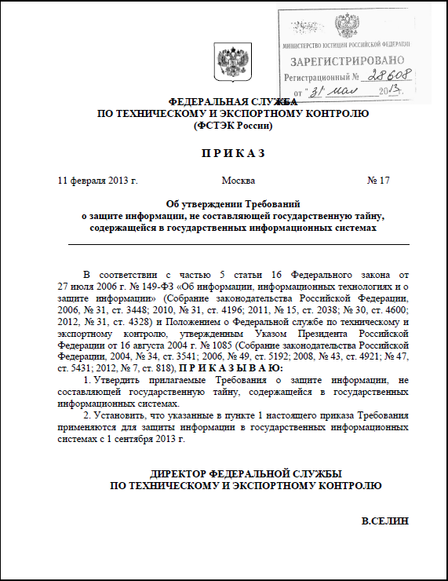
17 Приказ ФСТЭК России
от 11 февраля 2013 г.
«Об утверждении Требований о защите информации, не составляющей государственную тайну, содержащейся в государственных информационных системах»
Регулирует деятельность по защите государственных информационных систем, в том числе при обработке ПДн Зарегистрирован Минюстом 31.05.2013 за №28608

Slide 7
ИНФОРМАЦИОННОЕ СООБЩЕНИЕ
по вопросам защиты информации и обеспечения безопасности персональных данных при их обработке в информационных системах в связи с изданием приказа ФСТЭК России от 11 февраля 2013 г. №17 «Об утверждении Требований о защите информации, не составляющей государственную тайну, содержащейся в государственных информационных системах» и приказа ФСТЭК России от 18 февраля 2013 г. №21 «Об утверждении Состава и содержания организационных и технических мер по обеспечению безопасности персональных данных при их обработке в информационных системах персональных данных»
от 15 июля 2013 г. № 240/22/2637

Slide 8
Уровень значимости информации | Федеральный масштаб ГИС | Региональный масштаб ГИС | Объектовый масштаб ГИС
1 | К1 | К1 | К1
2 | К1 | К2 | К2
3 | К2 | К3 | К3
4 | К3 | К3 | К4

Slide 9
Класс защищенности ГИС | Уровни защищенности ИСПДн
 | 1 | 2 | 3 | 4
1 | + | + | + | +
2 |  | + | + | +
3 |  |  | + | +
4 |  |  |  | +

Slide 10
Аттестация
21 Приказ
Оценка эффективности реализованных в рамках системы защиты персональных данных мер по обеспечению безопасности персональных данных проводится оператором самостоятельно или с привлечением на договорной основе юридических лиц и индивидуальных предпринимателей, имеющих лицензию на осуществление деятельности по технической защите конфиденциальной информации.
17 Приказ
Аттестация информационной системы проводится в соответствии с программой и методиками аттестационных испытаний до начала обработки информации, подлежащей защите в информационной системе. Для проведения аттестации информационной системы применяются национальные стандарты, а также методические документы, разработанные и утвержденные ФСТЭК России

Slide 11
ИНФОРМАЦИОННОЕ СООБЩЕНИЕ от 15 июля 2013 г. № 240/22/2637
21 Приказ
ГОСТ РО 0043-003-2012
«Защита информации. Аттестация объектов информатизации. Общие положения»
17 Приказ
ГОСТ РО 0043-003-2012
«Защита информации. Аттестация объектов информатизации. Общие положения»
ГОСТ РО 0043-004-2013
«Защита информации. Аттестация объектов информатизации. Программа и методики аттестационных испытаний»

Slide 12
17 Приказ ФСТЭК России от 11 февраля 2013 г.
«Об утверждении Требований о защите информации, не составляющей государственную тайну, содержащейся в государственных информационных системах»
Статья 18. Обеспечение защиты информации в ходе эксплуатации аттестованной информационной системы осуществляется оператором в соответствии с эксплуатационной документацией на систему защиты информации и организационно-распорядительными документами по защите информации и в том числе включает:
управление (администрирование) системой защиты информации информационной системы;
выявление инцидентов и реагирование на них;
управление конфигурацией аттестованной информационной системы и ее системы защиты информации;
контроль (мониторинг) за обеспечением уровня защищенности информации, содержащейся в информационной системе.

Slide 13
МОДЕЛЬ УГРОЗ
17 Приказ
Пункт 18.4. В ходе контроля (мониторинга) за обеспечением уровня защищенности информации, содержащейся в информационной системе, осуществляются:
…периодический анализ изменения угроз безопасности информации в информационной системе, возникающих в ходе ее эксплуатации, и принятие мер защиты информации в случае возникновения новых угроз безопасности информации …

Slide 14
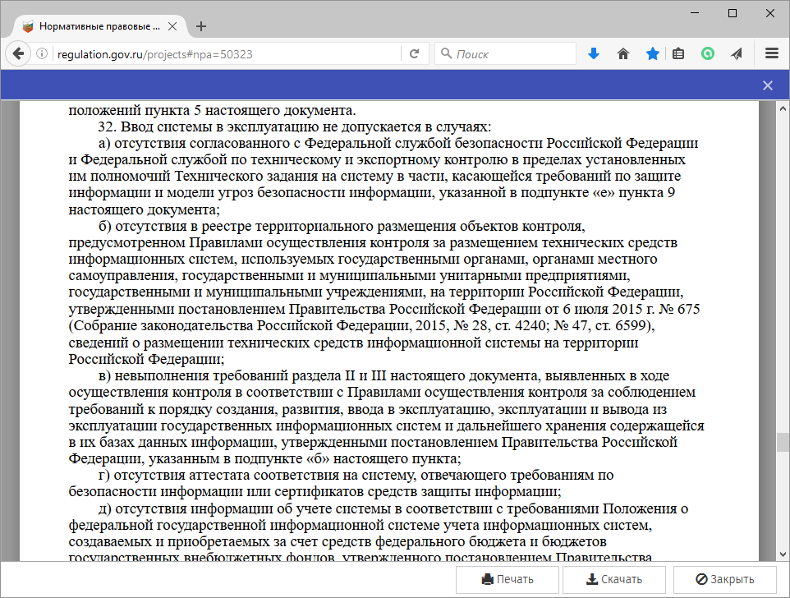
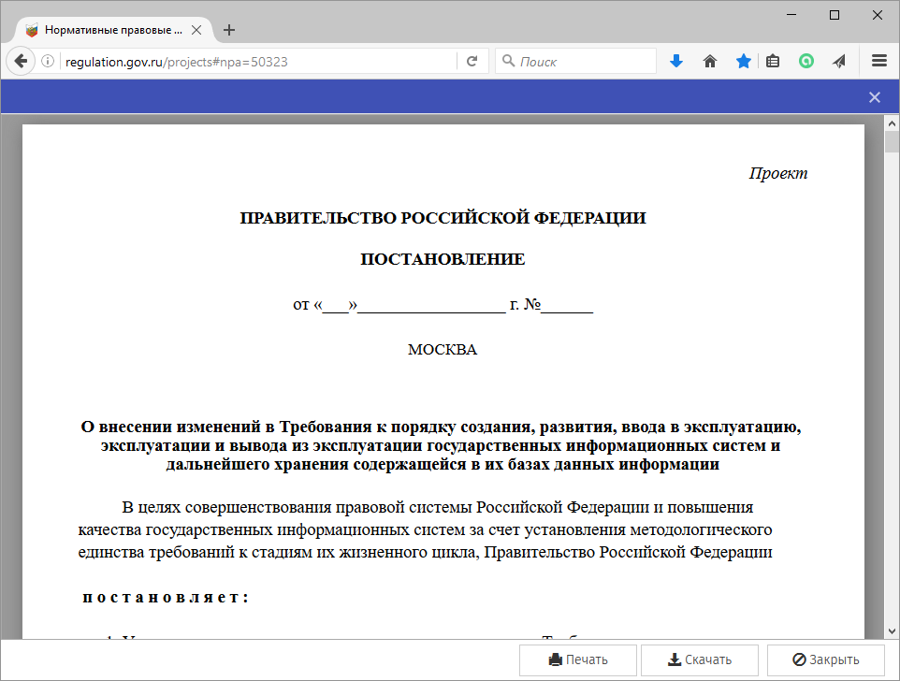

Slide 15
Спасибо за внимание!
Григорий Ивашкин
моб.: 8 923 655 30 60
igg@secret-net.ru
«Центр информационной безопасности»
656052, г. Барнаул, ул. Северо-Западная, д. 159
Тел/факс: 8 (3852) 200–460

